Slide 1

模拟与数字电路 (Analog and Digital Circuits)
存储器
数电 P333 – 351
计算机科学与技术学院本科课程

Slide 2
内容提纲
半导体存储器
  只读存储器（ROM）
  随机存取存储器（RAM）
存储器的容量扩展
2

Slide 3
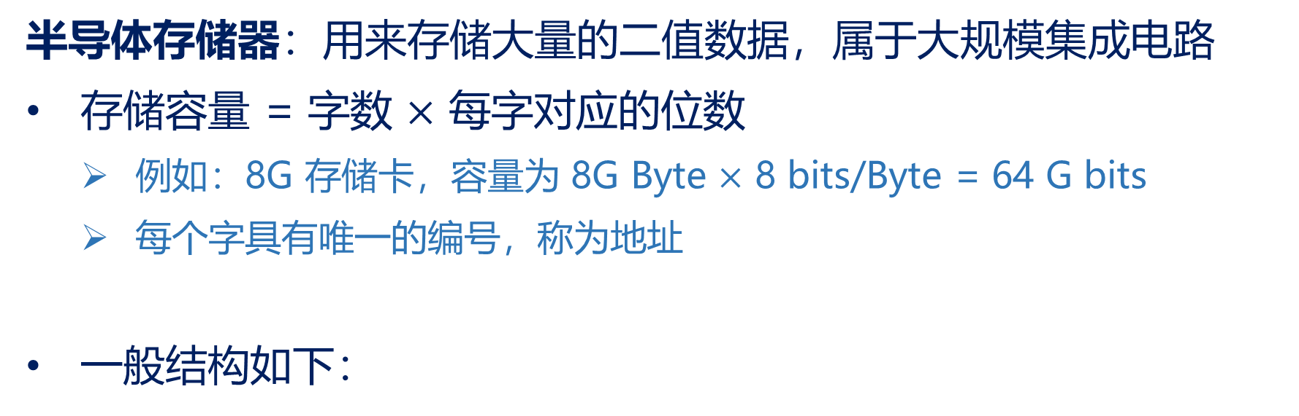
半导体存储器
半导体存储器：用来存储大量的二值数据，属于大规模集成电路
存储容量 = 字数 $×$ 每字对应的位数
  例如：8G 存储卡，容量为 8G Byte $×$ 8 bits/Byte = 64 G bits
  每个字具有唯一的编号，称为地址
一般结构如下：
地址译码
存储阵列
读/写控制
地址
数据
控制
3
Notes:
字数通常采用 K、M、G 为单位
1 K = 2^10 = 1024
1 M = 2^20 = 1024 K
1 G = 2^30 = 1024 M

Slide 4
半导体存储器
半导体存储器分为两大类：
只读存储器（Read-Only Memory，ROM）
  正常工作状态仅为读出信息，断电后信息不会丢失，用于存放固定信息（如程序、常数等）
随机存储器（Random Access Memory，RAM）
  在运行状态可以随时进行读出或写入操作，存储信息须有电源供应才能保存，一旦掉电，信息全部丢失
4

Slide 5
半导体存储器 —— 只读存储器（ROM）
只读存储器（Read-Only Memory，ROM）：
掩模存储器（Masked ROM，MROM）
  不可改写
可编程存储器（Programmable ROM，PROM）
  一次性可编程 ROM
  光可擦除可编程 ROM（Erasable PROM，EPROM）
  电可擦除可编程 ROM（Electrical EPRM，E²PROM）
  闪存存储器（Flash Memory，一种特殊的 E²PROM ）
离线
编程
在线
编程
5
Notes:
ROM 的发展，已经改变了最初“只读”的性质

Slide 6
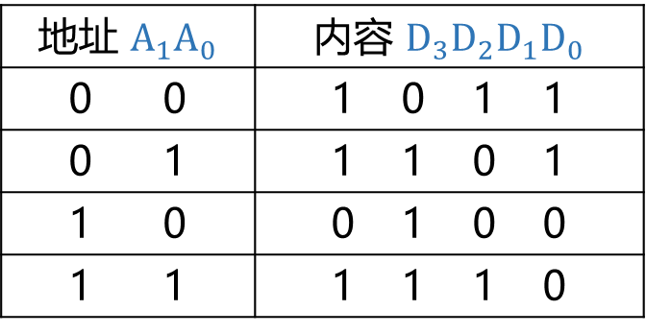









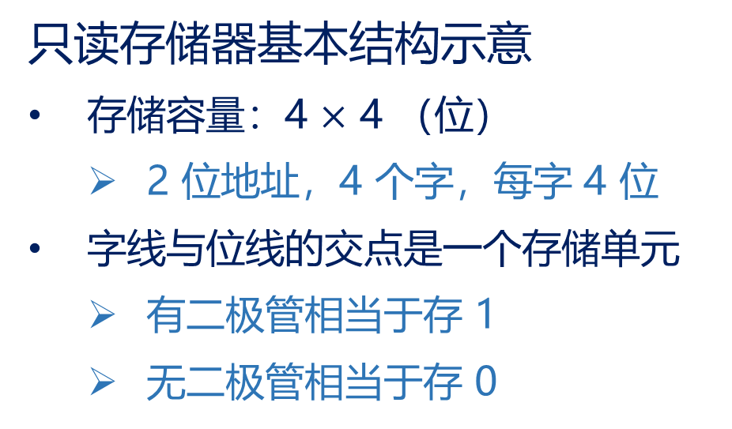













半导体存储器 —— 只读存储器（ROM）
$$5 V$$
只读存储器基本结构示意
存储容量：4 $×$ 4 （位）
  2 位地址，4 个字，每字 4 位
字线与位线的交点是一个存储单元
  有二极管相当于存 1
  无二极管相当于存 0
字线
位线
$$R$$
$$R$$
$$R$$
$$R$$
地址译码
2
线
|
4
线
译
码
器
$${\overline{Y}}_{0}$$
$$Y_{0}$$
存储
阵列
$$A_{1}$$
$$A_{1}$$
$${\overline{Y}}_{1}$$
$$Y_{1}$$
$${\overline{Y}}_{2}$$
$$A_{0}$$
$$A_{0}$$
$$Y_{2}$$
存储的内容
$${\overline{Y}}_{3}$$
$$Y_{3}$$
地址 $A_{1}A_{0}$ | 内容 $D_{3}D_{2}D_{1}D_{0}$
0 0 | 1 0 1 1
0 1 | 1 1 0 1
1 0 | 0 1 0 0
1 1 | 1 1 1 0
输出控制电路
$$\overline{OE}$$
$$D_{3}$$
$$D_{2}$$
$$D_{1}$$
$$D_{0}$$
6
Notes:
当 OE=0 时输出选中行，否则呈高阻状态
字数通常采用 K、M、G 为单位
1 K = 2^10 = 1024
1 M = 2^20 = 1024 K
1 G = 2^30 = 1024 M
图中的译码方式对于大容量存储，会需要大量的输出选择线（字线），会使得译码电路急剧膨胀

Slide 7


































半导体存储器 —— 只读存储器（ROM）
$$V_{DD}$$
只读存储器的地址二维译码
高位地址译码：选行
地位地址译码：选列
字线与位线的每个交点都是一个存储单元
  有 MOS 管，相当于存 0
  无 MOS 管，相当于存 1
$$R$$
$$R$$
$$⋯$$
$$R$$
$$R$$
$$Y_{0}$$
4
线
|
16
线
译
码
器
$$A_{7}$$
$$A_{3}$$
$$Y_{1}$$
$$A_{6}$$
$$A_{2}$$
$$⋮$$
$$A_{5}$$
$$A_{1}$$
$$Y_{14}$$
$$A_{4}$$
$$A_{0}$$
$$Y_{15}$$
$$⋯$$
$$A_{3}$$
16 线 – 1 线数据选择器
$$S_{3}$$
$$I_{0}$$
$$I_{1}$$
$$I_{14}$$
$$I_{15}$$
$$A_{2}$$
$$S_{2}$$
$$A_{1}$$
$$S_{1}$$
$$A_{0}$$
$$S_{0}$$
$$Y$$
7
$$D_{0}$$
Notes:
要构造 2^8x1 位的 ROM，用上一页的方式，需要 256 根译码输出选择线
用这一页的方式，采用行译码和列译码的二维译码结构，只需行、列各 16 根选择线，大大减少电路规模
水平线不再是字线，是行线或行选择线
MOS 管为增强型 N 沟道管，根据 A_7~A_4 的值，对应的 Y_i 输出为高，Y_i 所接的横着的一排被选中，其输出达到位线
同一位线上的其他路 Y_j（j≠i），由于 MOS 管不导通，因此不影响位线电压
然后由 A_3~A_0 的值决定选中哪根位线（对应 I_0~I_15）
被选中的节点，如存在 MOS 管，则由于 MOS 管导通，电流经过 R，因此位线电压底（V_DD-I*R），相当于位线接地，读出 0
如果没有 MOS 管，则仅有微量电流经过 R，相当于位线接 V_DD, 读出 1

Slide 8
半导体存储器 —— 只读存储器（ROM）
示例：利用 ROM 实现二进制码与格雷码相互转换
编码顺序 | 二进制码 | 格雷码
0 | 0000 | 0000
1 | 0001 | 0001
2 | 0010 | 0011
3 | 0011 | 0010
4 | 0100 | 0110
5 | 0101 | 0111
6 | 0110 | 0101
7 | 0111 | 0100
编码顺序 | 二进制码 | 格雷码
8 | 1000 | 1100
9 | 1001 | 1101
10 | 1010 | 1111
11 | 1011 | 1110
12 | 1100 | 1010
13 | 1101 | 1011
14 | 1110 | 1001
15 | 1111 | 1000
8
Notes:
ROM 用于存放运行程序或者固定不变的数据

Slide 9



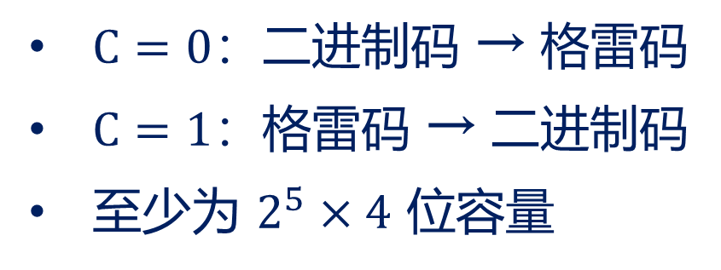








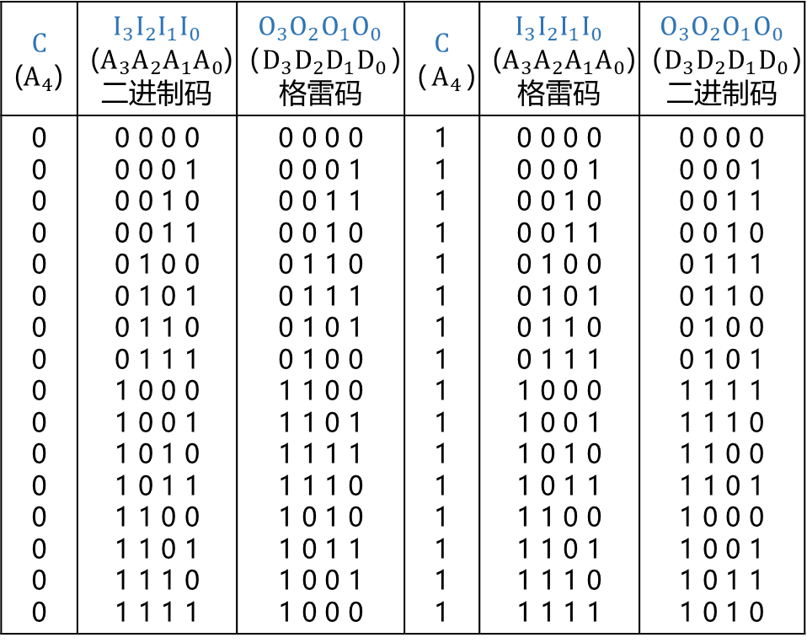









半导体存储器 —— 只读存储器（ROM）
示例：利用 ROM 实现二进制码与格雷码相互转换
$C=0$：二进制码 → 格雷码
$C=1$：格雷码 → 二进制码
至少为 $2^{5}×4$ 位容量
$$C$$ ($A_{4}$) | $$I_{3}I_{2}I_{1}I_{0}$$ ($A_{3}A_{2}A_{1}A_{0}$) 二进制码 | $$O_{3}O_{2}O_{1}O_{0}$$ ($D_{3}D_{2}D_{1}D_{0}$) 格雷码 | $$C$$ ($A_{4}$) | $$I_{3}I_{2}I_{1}I_{0}$$ ($A_{3}A_{2}A_{1}A_{0}$) 格雷码 | $$O_{3}O_{2}O_{1}O_{0}$$ ($D_{3}D_{2}D_{1}D_{0}$) 二进制码
0 0 0 0 0 0 0 0 0 0 0 0 0 0 0 0 | 0 0 0 0 0 0 0 1 0 0 1 0 0 0 1 1 0 1 0 0 0 1 0 1 0 1 1 0 0 1 1 1 1 0 0 0 1 0 0 1 1 0 1 0 1 0 1 1 1 1 0 0 1 1 0 1 1 1 1 0 1 1 1 1 | 0 0 0 0 0 0 0 1 0 0 1 1 0 0 1 0 0 1 1 0 0 1 1 1 0 1 0 1 0 1 0 0 1 1 0 0 1 1 0 1 1 1 1 1 1 1 1 0 1 0 1 0 1 0 1 1 1 0 0 1 1 0 0 0 | 1 1 1 1 1 1 1 1 1 1 1 1 1 1 1 1 | 0 0 0 0 0 0 0 1 0 0 1 0 0 0 1 1 0 1 0 0 0 1 0 1 0 1 1 0 0 1 1 1 1 0 0 0 1 0 0 1 1 0 1 0 1 0 1 1 1 1 0 0 1 1 0 1 1 1 1 0 1 1 1 1 | 0 0 0 0 0 0 0 1 0 0 1 1 0 0 1 0 0 1 1 1 0 1 1 0 0 1 0 0 0 1 0 1 1 1 1 1 1 1 1 0 1 1 0 0 1 1 0 1 1 0 0 0 1 0 0 1 1 0 1 1 1 0 1 0
$$C$$
ROM
$$A_{4}$$
$$I_{3}$$
$$A_{3}$$
$$D_{3}$$
$$O_{3}$$
$$I_{2}$$
$$A_{2}$$
$$I_{1}$$
$$A_{1}$$
$$D_{2}$$
$$O_{2}$$
$$I_{0}$$
$$A_{0}$$
$$D_{1}$$
$$O_{1}$$
$$CE$$
$$D_{0}$$
$$O_{0}$$
$$OE$$
9
Notes:
ROM 是一种组合逻辑电路，可以实现各种组合逻辑函数，特别是多输入多输出的逻辑函数
设计时，只需列出真值表，逻辑函数的输入作为地址，输出作为存储内容，将内容按地址写入 ROM 即可
该示例至少需要 2^5 x 4 位容量

Slide 10










半导体存储器 —— 只读存储器（ROM）
只读存储器的操作时序图
$$T_{rc}$$
$$A_{4} \sim A_{0}$$
读出单元的有效地址
$$T_{ce}$$
$$\overline{CE}$$
$$C$$
ROM
$$T_{df}$$
$$A_{4}$$
$$T_{oe}$$
$$I_{3}$$
$$A_{3}$$
$$D_{3}$$
$$O_{3}$$
$$\overline{OE}$$
$$I_{2}$$
$$A_{2}$$
$$I_{1}$$
$$A_{1}$$
$$D_{2}$$
$$O_{2}$$
$$T_{oh}$$
$$I_{0}$$
$$A_{0}$$
$$T_{aa}$$
$$D_{1}$$
$$O_{1}$$
$$O_{3} \sim O_{0}$$
输出有效数据
$$CE$$
高阻
高阻
$$D_{0}$$
$$O_{0}$$
$$OE$$
10
Notes:
T_aa 为地址存取时间，表示从地址信号加到存储器上到数据输出端有稳定信号输出所需要的时间
T_ce 为片选存取时间，表示从片选信号 /CE 有效到数据稳定输出所需要的时间
T_oe 为输出使能时间，表示从输出使能信号 /OE 有效到数据稳定输出所需要的时间
只有在地址、/CE、/OE 均有效，且延迟时间满足 T_aa、T_ce、T_oe 后，被读单元的内容才能稳定地出现在数据输出端
当地址失效后，数据输出端上地数据保持 T_oh 后才失效，
/CE 或 /OE 失效后，经延迟 T_df（输出失效时间）后数据端呈现高阻状态
T_rc 为读周期
对于 MX29F300C 芯片，这些时间的典型最大值约为几十纳秒

Slide 11
半导体存储器 —— 随机存储器（RAM）
随机存储器（Random Access Memory，RAM）：
静态 RAM（Static RAM，SRAM）
  SRAM 中的锁存单元相当于一个锁存器，有 0、1 两个稳态
动态 RAM（Dynamic RAM，DRAM）
  利用电容存储电荷的方式来保存 0 和 1，需定时刷新维持保持状态
11

Slide 12



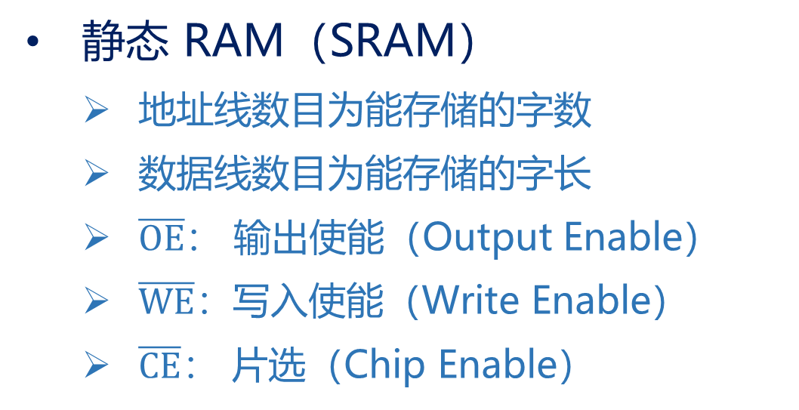












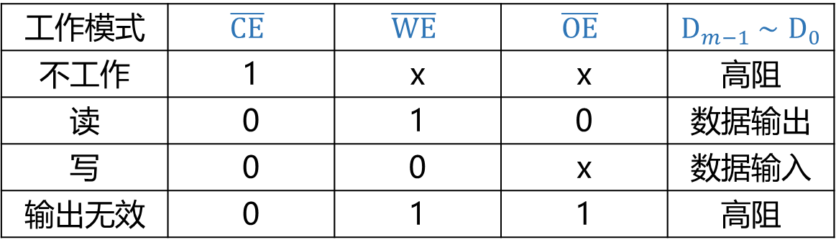


半导体存储器 —— 随机存储器（RAM）
静态 RAM（SRAM）
  地址线数目为能存储的字数
  数据线数目为能存储的字长
  $\overline{OE}$： 输出使能（Output Enable）
  $\overline{WE}$：写入使能（Write Enable）
  $\overline{CE}$： 片选（Chip Enable）
SRAM
芯片
$$A_{n−1}$$
$$A_{n−1}$$
$$⋮$$
$$A_{0}$$
$$A_{0}$$
$$D_{m−1}$$
$$D_{m−1}$$
$$⋮$$
$$\overline{OE}$$
$$OE$$
$$D_{0}$$
$$D_{0}$$
$$\overline{WE}$$
$$WE$$
$$\overline{CE}$$
$$CE$$
功能表
工作模式 | $$\overline{CE}$$ | $$\overline{WE}$$ | $$\overline{OE}$$ | $D_{m−1} \sim$ $D_{0}$
不工作 | 1 | x | x | 高阻
读 | 0 | 1 | 0 | 数据输出
写 | 0 | 0 | x | 数据输入
输出无效 | 0 | 1 | 1 | 高阻
存储容量：$2^{n}×m$ 位
12
Notes:
片选信号用于多芯片扩展，未选中时输出为高阻，避免总线冲突
SRAM 的基本结构与 ROM 类似，主要区别在于存储单元；只要不断电，数据能永久保存
SRAM 的存储单元是锁存器，因此属于时序逻辑电路

Slide 13












半导体存储器 —— 随机存储器（RAM）
SRAM 的基本结构
  与 ROM 类似，包含存储阵列、地址译码器（行译码+列译码）、输入输出（I/O）控制电路
  与 ROM 相比，最主要的差别是存储单元
$$A_{i}$$
$$⋯$$
$$A_{0}$$
列译码
$$A_{n}$$
行译码
存储阵列
$$⋮$$
$$A_{i+1}$$
$$\overline{CE}$$
I/O 电路
$$\overline{WE}$$
$$\overline{OE}$$
$$D_{0}$$
$$⋯$$
$$D_{m−1}$$
13

Slide 14



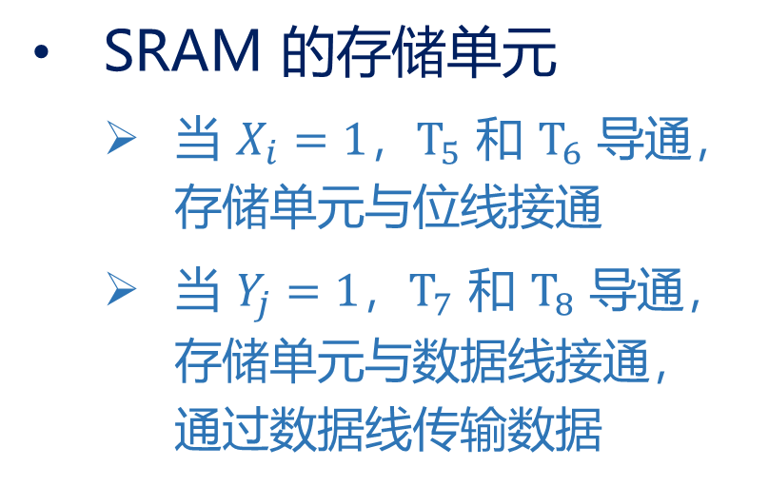

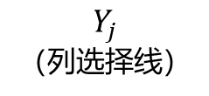




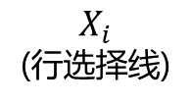








半导体存储器 —— 随机存储器（RAM）
SRAM 的存储单元
  当 $X_{i}=1$，$T_{5}$ 和 $T_{6}$ 导通，存储单元与位线接通
  当 $Y_{j}=1$，$T_{7}$ 和 $T_{8}$ 导通，存储单元与数据线接通，通过数据线传输数据
$$X_{i−1}$$
$$X_{i}$$
(行选择线)
$$V_{DD}$$
存储单元
$$T_{3}$$
$$T_{4}$$
$$p_{0}$$
$$p_{1}$$
$$T_{6}$$
$$T_{5}$$
位线 $\overline{B}$
$$T_{1}$$
$$T_{2}$$
位线 $B$
存储单元能够读/写操作的条件是：与它相连的行、列选择线均为高电平
$$T_{7}$$
$$T_{8}$$
数据线
数据线
$$Y_{j}$$
（列选择线）
$$\overline{D}$$
$$D$$
14
Notes:
NMOS 增强型和 PMOS 增强型，两个反相器

Slide 15
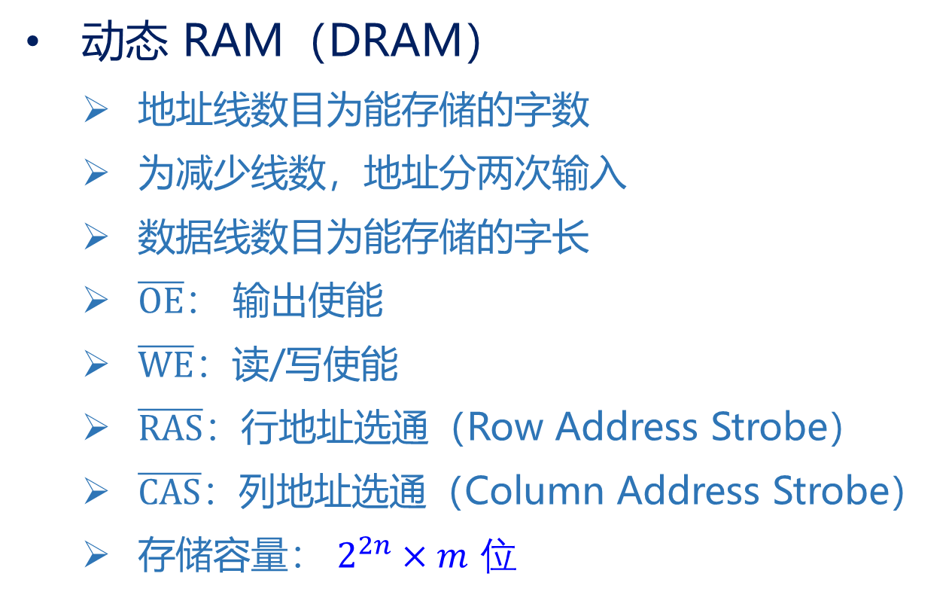




半导体存储器 —— 随机存储器（RAM）
动态 RAM（DRAM）
  地址线数目为能存储的字数
  为减少线数，地址分两次输入
  数据线数目为能存储的字长
  $\overline{OE}$： 输出使能
  $\overline{WE}$：读/写使能
  $\overline{RAS}$：行地址选通（Row Address Strobe）
  $\overline{CAS}$：列地址选通（Column Address Strobe）
  存储容量： $2^{2n}×m$ 位
DRAM
芯片
$$A_{n−1}$$
$$A_{n−1}$$
$$⋮$$
$$A_{0}$$
$$A_{0}$$
$$D_{m−1}$$
$$D_{m−1}$$
$$⋮$$
$$\overline{OE}$$
$$OE$$
$$D_{0}$$
$$D_{0}$$
$$\overline{WE}$$
$$WE$$
$$\overline{RAS}$$
$$RAS$$
$$\overline{CAS}$$
$$CAS$$
15

Slide 16





半导体存储器 —— 随机存储器（RAM）
DRAM 的基本结构
刷新控制及定时
刷新计数器
数据选择器
行译码
存储阵列
行地址选通 $\overline{RAS}$
行地址寄存器
地址 $A$
列译码
输入/输出
缓冲器以及
灵敏放大器
数据
输入/输出
I/O
列地址寄存器
列地址选通 $\overline{CAS}$
读/写使能 $\overline{WE}$
输出使能 $\overline{OE}$
16
Notes:
DRAM 集成度很高
需要刷新，刷新的原因是其存储单元用电容电荷来存储数据

Slide 17

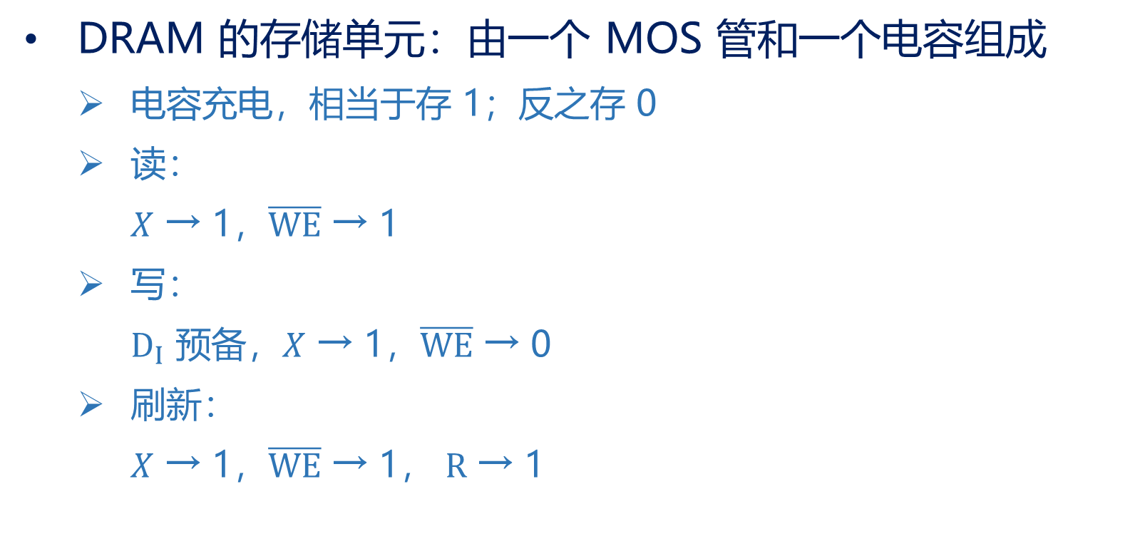




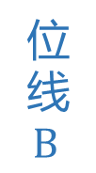



半导体存储器 —— 随机存储器（RAM）
DRAM 的存储单元：由一个 MOS 管和一个电容组成
  电容充电，相当于存 1；反之存 0
  读：
    $X$ → 1，$\overline{WE}$ → 1
  写：
    $D_{I}$ 预备，$X$ → 1，$\overline{WE}$ → 0
  刷新：
    $X$ → 1，$\overline{WE}$ → 1， $R$ → 1
刷新
缓冲器
刷新 $R$
行选线 $X$
输出缓冲器/
灵敏放大器
$$T$$
$$+$$
$$−$$
$$D_{O}$$
$$C$$
读/写 $\overline{WE}$
$$D_{I}$$
位线 $B$
存储单元
输入
缓冲器
17
Notes:
DRAM 的存储单元比 SRAM 简单，功耗低
所以 DRAM 集成度可以很高
需要刷新，刷新的原因是其存储单元用电容电荷来存储数据

Slide 18
半导体存储器 —— 随机存储器（RAM）
随机存储器（Random Access Memory，RAM）：
静态 RAM（Static RAM，SRAM）
  SRAM 中的锁存单元相当于一个锁存器，有 0、1 两个稳态
动态 RAM（Dynamic RAM，DRAM）
  利用电容存储电荷的方式来保存 0 和 1，需定时刷新维持保持状态
SRAM 与 DRAM 的比较
 | 刷新 | 速度 | 控制 | 集成度 | 价格 | 功耗
SRAM | 不需要 | 快 | 简单 | 低 | 昂贵 | 高
DRAM | 需要 | 慢 | 复杂 | 高 | 便宜 | 低
18

Slide 19
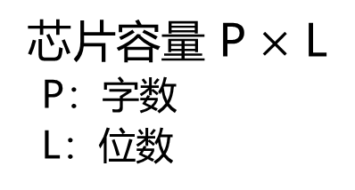
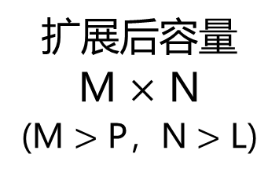
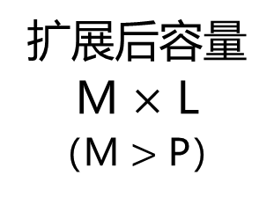
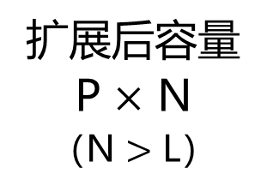
存储器的容量扩展
存储器容量扩展
基于多个存储芯片扩展
满足更高的存储容量要求
扩展方式
  位数扩展
  字数扩展
  字数位数同时扩展
芯片容量 P $×$ L
P：字数
L：位数
扩展后容量
P $×$ N
（N $>$ L）
位扩展
字扩展
字和位都扩展
扩展后容量
M $×$ L
（M $>$ P）
扩展后容量
M $×$ N
(M $>$ P，N $>$ L)
19

Slide 20



































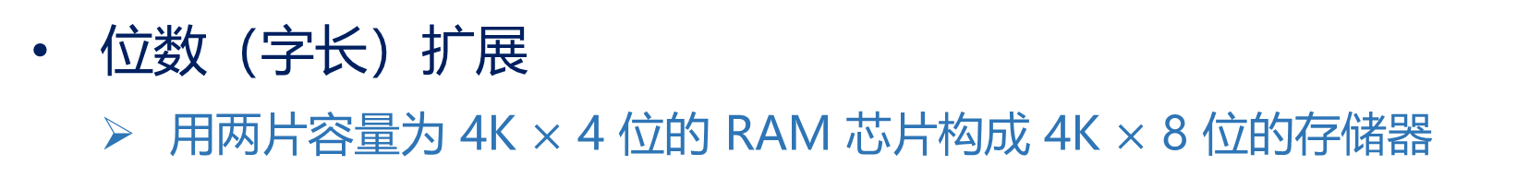
存储器的容量扩展
位数（字长）扩展
  用两片容量为 4K $×$ 4 位的 RAM 芯片构成 4K $×$ 8 位的存储器
$A_{11}$
$$⋮$$
$A_{0}$
$\overline{CE}$
$\overline{WE}$
$$⋯$$
$$⋯$$
4K $×$ 4 位（0）
$WE$
$CE$
$A_{0}$
$$⋯$$
$A_{11}$
4K $×$ 4 位（1）
$WE$
$CE$
$A_{0}$
$$⋯$$
$A_{11}$
${I/O}_{0}$
${I/O}_{1}$
${I/O}_{2}$
${I/O}_{3}$
${I/O}_{0}$
${I/O}_{1}$
${I/O}_{2}$
${I/O}_{3}$
$D_{0}$
$D_{1}$
$D_{2}$
$D_{3}$
$D_{4}$
$D_{5}$
$D_{6}$
$D_{7}$
20

Slide 21



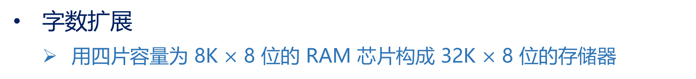





























存储器的容量扩展
字数扩展
  用四片容量为 8K $×$ 8 位的 RAM 芯片构成 32K $×$ 8 位的存储器
$$A_{14}$$
2 线 – 4 线译码器
$$A_{1}$$
$EN$
$$A_{13}$$
$$A_{0}$$
$$Y_{3}$$
$$Y_{2}$$
$$Y_{1}$$
$$Y_{0}$$
$$\overline{WE}$$
$$A_{12}\sim A_{0}$$
$$A_{12}\sim A_{0}$$
$$WE$$
$CE$
$$A_{12}\sim A_{0}$$
$$WE$$
$CE$
$$A_{12}\sim A_{0}$$
$$WE$$
$CE$
$$A_{12}\sim A_{0}$$
$$WE$$
$CE$
8K $×$ 8 位（3）
8K $×$ 8 位（2）
8K $×$ 8 位（1）
8K $×$ 8 位（0）
$$D_{7}\sim D_{0}$$
$$D_{7}\sim D_{0}$$
$$D_{7}\sim D_{0}$$
$$D_{7}\sim D_{0}$$
$$D_{7}\sim D_{0}$$
21
Notes:
当输入一个地址码 A_14~A_0 时，只有一片 RAM 被选中，从而实现了字的扩展
位数扩展和字数扩展可以相结合

Slide 22
作业
电子技术基础（数字部分）
11 月 28 日的作业
P351 - 353：
  7.1.1
  7.1.4
  7.2.3

